Slide 1
Foresattmøte Hovden
09.08.2026

Slide 2
Skulen
Tre avdelingar med 155 km mellom Hovden og Hornnes
65 årsverk - 85 tilsette
Ca 265 elevar inneverande skuleår. Inkludert 12 vaksne.
    Ca 73 på Hovden
    Ca 30 i Valle
    Ca 170 på Hornnes

Slide 3
Utdanningsprogram:
Studiespesialiserande med toppidrett
Studiespesialiserande
Handverk, design og produktutvikling
Bygg- og anleggsteknikk
Helse- og oppvekstfag
Teknologi- og industrifag
HT(Kvardagslivstrening)
Fengselsundervisning

Slide 4
Visjon
Setesdal vgs
«Vi vil vere ei drivkraft for kunnskap, utvikling og mangfald.»
Fokus nå:
Læringsmiljø, elevmedverknad og vurdering

Slide 5
Setesdal vgs /Hovden skigymnas(HSG)
Organisering
Eigarforhold
Setesdal vgs er fylkeskommunal
HSG er kommunalt eigd aksjeselskap med styreleiar (Bykle kommune, Agder næringsselskap og Agder og Rogaland skikrets)

Slide 6
Setesdal vgs avd Hovden/Hovden skigymnas(HSG)
Leiarar
Setesdal vgs, avd. leiar Berit Follerås
HSG, dagleg leiar Micke Pålsson
Tilsette
Lærarane er tilsette på Setesdal vgs
Trenarane/instruktør og hybeltilsyn er tilsette på HSG

Slide 7
Setesdal vgs /Hovden skigymnas(HSG)
Hybelbygg
Eigd av Bykle kommune. Tilsyn av Hovden skigymnas(HSG).
Toppidrett
Setesdal vgs «leiger» HSG til gjennomføring
Flyt
Setesdal vgs gjennomfører faget breddeidrett(5 timer i veka)
HSG gjennomfører det utvida tilbodet på Flyt.

Slide 8
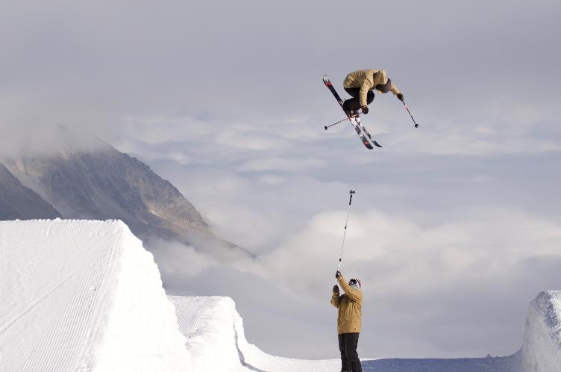
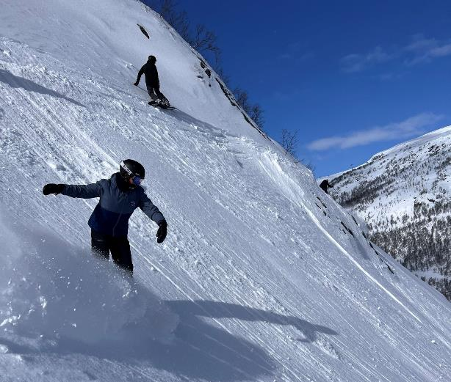
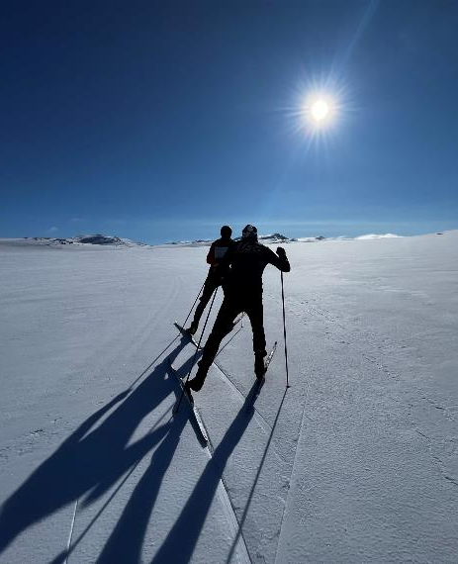
Hovden Skigymnas

Slide 9
Eiere av Hovden skigymnas AS
Bykle kommune 58,9%
Verd AS (tidl. Agder næringsselskap AS) 38,9%
Agder og Rogaland skikrets 2,2%
Aksjekapitalen er på totalt 1,9 mill. kroner

Slide 10
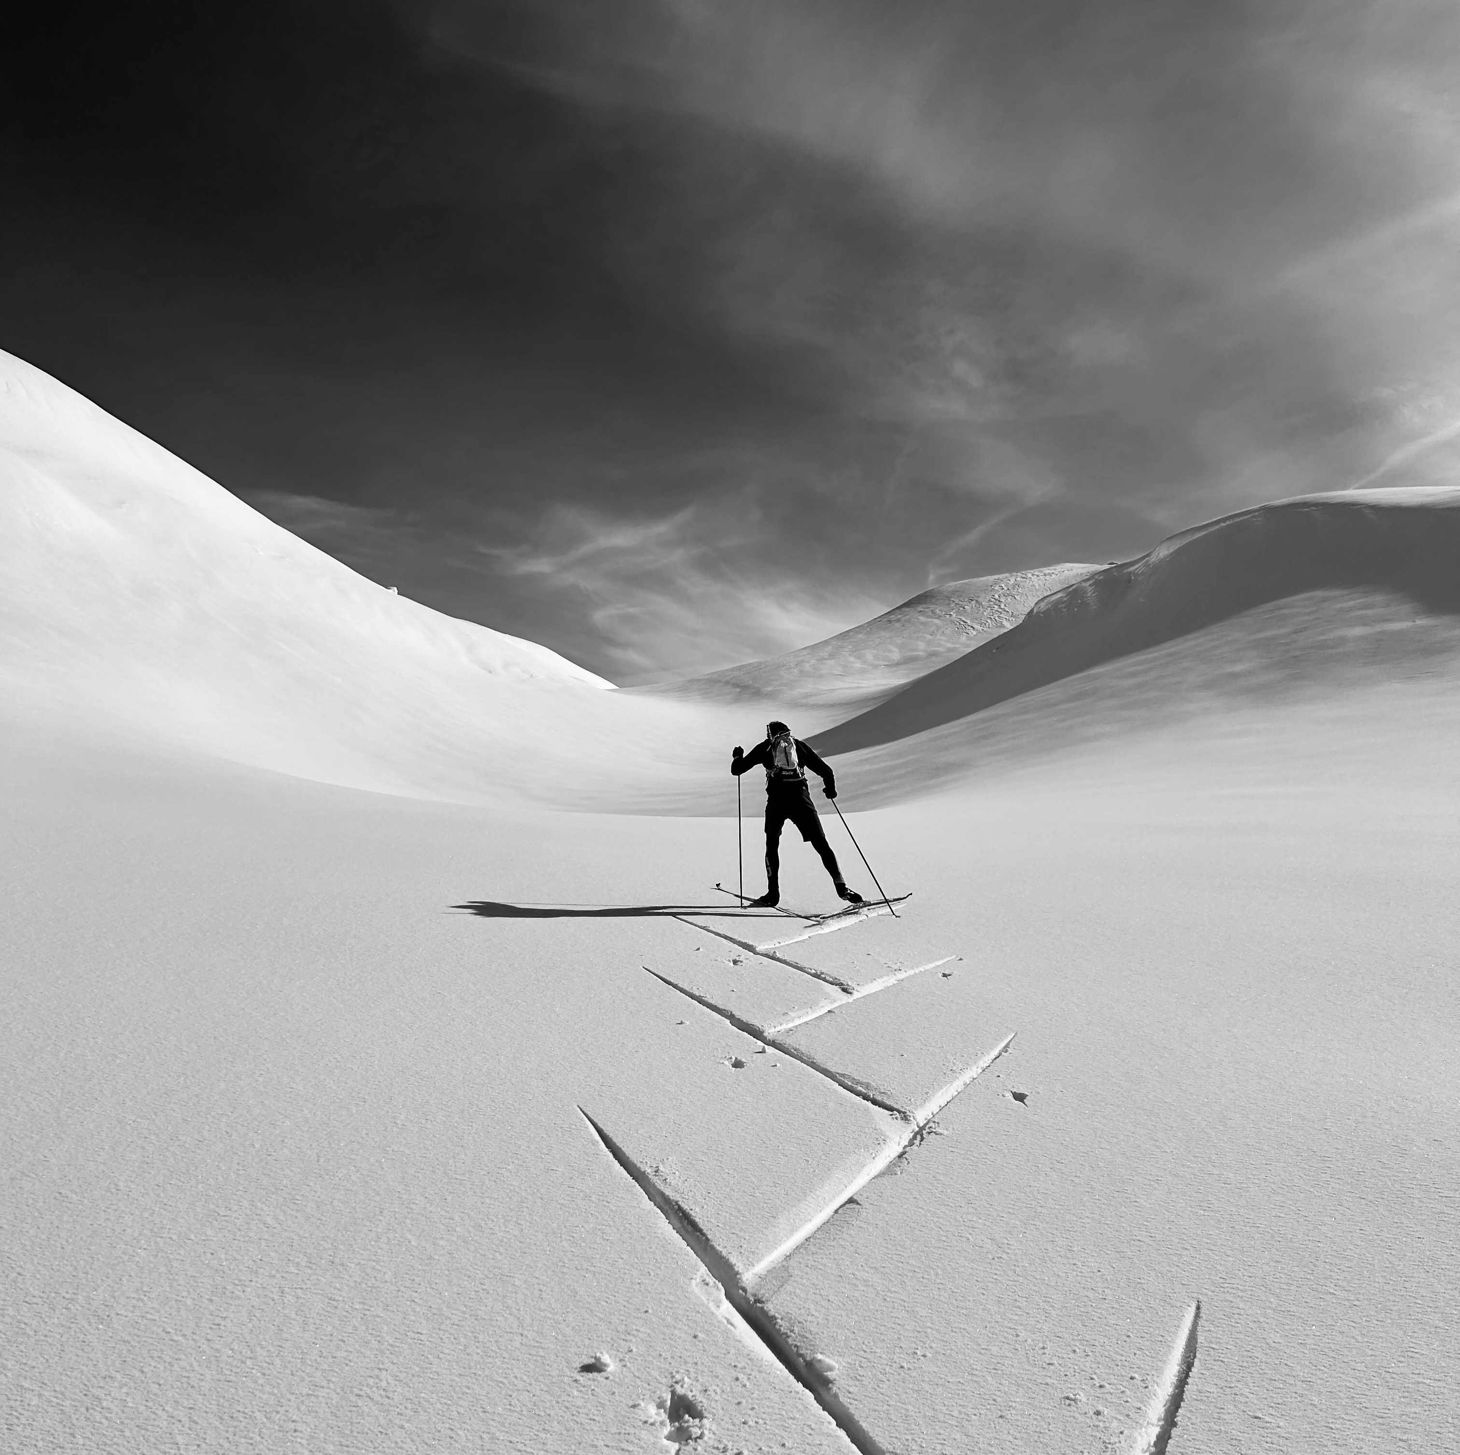

Ledelsen i Hovden skigymnas AS
Daglig leder: Micke Pålsson
Styre.
Arild Eielsen (styreleder)
Benedicte Severinsen
Eivind Buckner
Jens Petter Røed
Petter Furseth

Slide 11
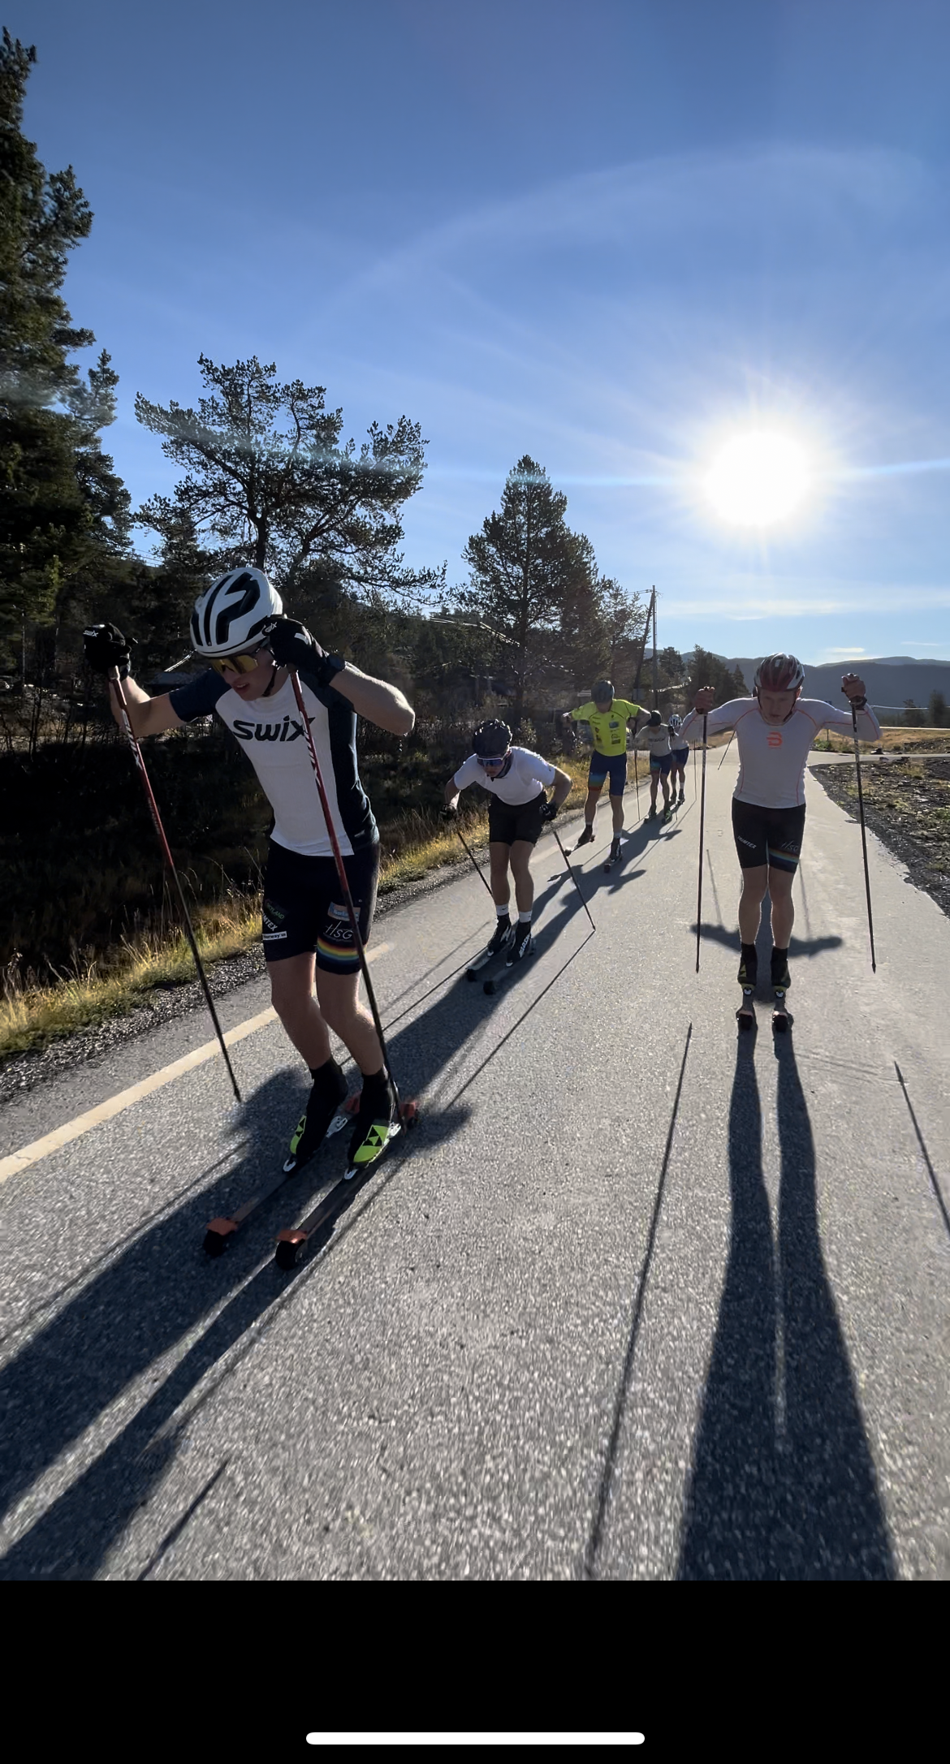
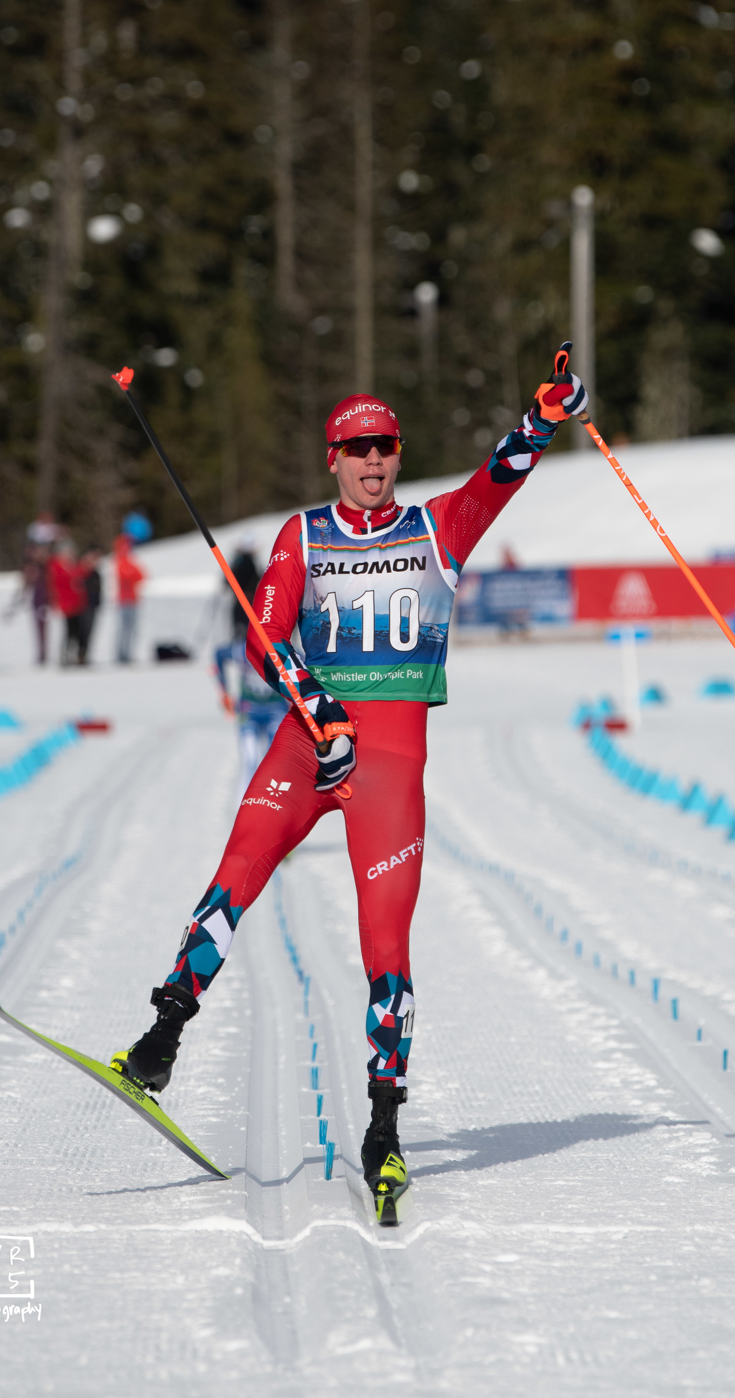
Målsettinger
Norges beste skigymnas
(trygghet, tilrettelegging, profesjonelt, godt sosialt miljø, godt læringsmiljø og gode sportslige resultater nasjonalt og internasjonalt.
Godt samarbeid skole, idrett og hybelbygg.
En forutsetning: Uten den videregående skolen intet skigymnas. Uten skigymnaset ingen videregående skole.
Et godt videregående skolealternativ for lokal ungdom, spille en viktig rolle i lokalsamfunnet i kommunen.

Slide 12
Skolerute (ferie og fridager) 2026 -2027
Vi følger skoleruta til Agder Fylkeskommune som du finner her:

Slide 13
Avdeling Hovden
Kontaktlærere:
1STA – Hallvard Hageland (936 89 067) og Morten Urstad (906 13 186)
2STA – Mia G. Mosnesset (976 10366)
3STA – Berit Follerås (911 91 672)

Slide 14
Rådgivertjenesten:
Mia G. Mosnesset (976 10 366)
Utdannings- og karriereveileder
Mail: mia.gripsgard.mosnesset@setesdal.vgs.no
Berit Follerås (911 91 672)
Sosialpedagogisk rådgiver – kartlegger behov og er bindeledd mellom skole og pedagogisk-psykologisk tjeneste (PPT-Agder) og kommunalt helsevesen
Mail: berit.folleras@setesdal.vgs.no

Slide 15
Studiespesialisering på avd. Hovden
Vg1 likt for alle, men:
Matematikk 1P(raktisk) eller 1T(eoretisk)
Tysk 1 eller 2 avhengig av om du har hatt tysk i 10. klasse eller ikke
Fordypning i norsk eller engelsk – 3 år med tysk

Slide 16
Valg av programområde i Vg2 og Vg3:
Fordypning i to fag innenfor samme programområde.
2 programområder å velge mellom:
Realfag og Språk, samfunnsfag og økonomi
VG2:
Realfag (Matte R1, Fysikk 1, Biologi)
Språk, samfunnsfag og økonomi (Matte 2P, Sosiologi og Økonomistyring)
VG3:
Realfag (Matte R2, Biologi)
Språk, samfunnsfag og økonomi (Sosialkunnskap og Økonomi og ledelse)

Slide 17
I tillegg må elevene ha et 5-timersfag hvert av årene i Vg2 og Vg3
Idrettselevene har Toppidrett 1, 2 og 3
Flyt-elevene har fra i år Breddeidrett 1, 2 og 3

Slide 18
Informasjon FRÅ HELSETENESTA:
Legetenesta
Psykisk helse og familiestøtte
fysioterapi
skulehelsetenesta
fråvær grunna helse

Slide 19
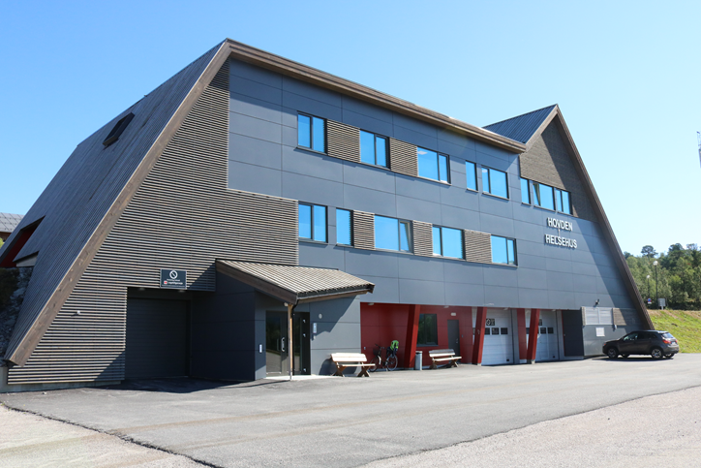
Legetenesta
Notes:
Helsehus på Hovden: ope måndag, tirsdag, torsdag og fredag 08:00-15:00
2 fastlegar er knytta til Hovden
Elevar har rett på akutt helsehjelp
Legevakt 116117

Slide 20
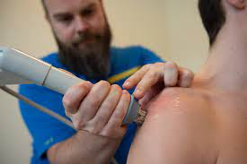
Fysioterapi
Psykisk helse og familiestøtte

Slide 21
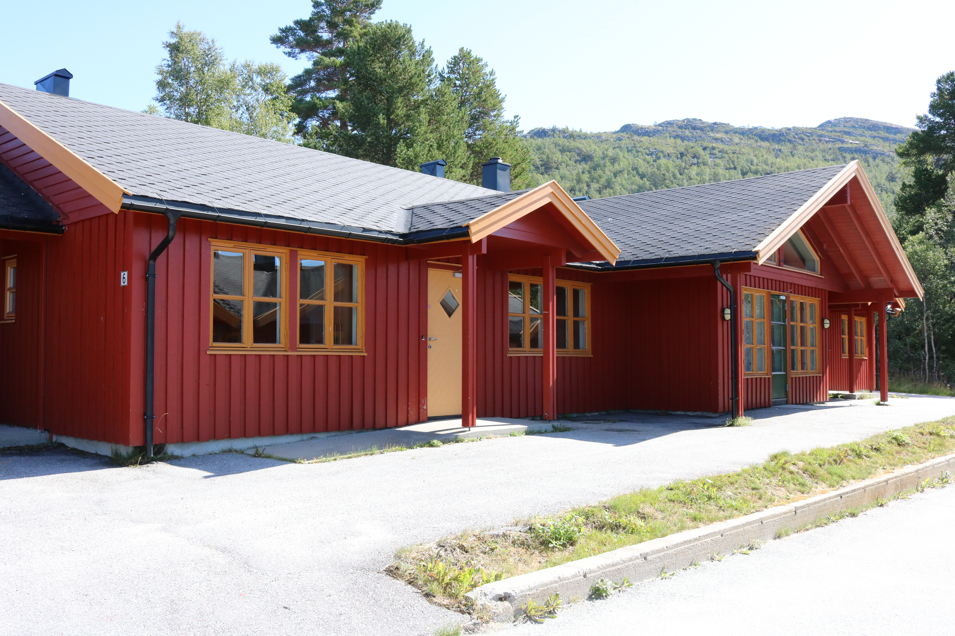
Skulehelsetenesta
Open dør
Helsestasjon for ungdom annakvar veke
Helsesamtale for alle nye elevar
Undervisning: til dømes seksualundervisning, psykisk helse og grenser
Vaksinering
Individuell oppfølging
Tett samarbeid med rådgjevar, kontaklærar og trenar

Slide 22
Fråvær og legeerklæring
Eleven har krav på legetilsyn ved akutt sykdom, dersom helsehjelpa er påtrengande nødvendig (jfr. Helsepersonelloven§7).
Tilstand som ikkje krever umiddelbar undersøking og behandling blir ikkje prioritert og vil oftast bli avvist ved forespørsel om hastetime.
Tilstander der behov kun er dokumentasjon av skulefråvær, vil difor ikkje falle inn under legen si plikt til å yte øyeblikkeleg hjelp.
Notes:
Dette kan for eksempel være:
Sykdom
Legetime
Tannlegetime
Psykologtime/BUP
Fysioterapeuttime
Time hos skolehelsetjenesten
Erklæring om fraværet må komme fra lege, tannlege, psykolog, fysioterapeut etc. Det er ikke nok med melding fra foreldre ved sykefravær

Slide 23

Plikta til å yte helsehjelp omfattar i utgangspunktet dei pasienter som står på fastlegen si liste.
Dette kan medføre urimeleg forskjellsbehandling for hybelbebuarar som ikkje har bytt fastlege.
Det oppfordras til å bytte fastlege, men. . .
Notes:
Dersom eleven har fastlege I en kommune det er vanskelig å få fastlege I eller fastlegemangel kan et fastlegebytte vurderes dersom eleven skal tilbake til samme kommune.

Slide 24

Ta kontakt ved behov
Helsesjukepleiar: 94813245
Fastlegekontor: 37938760
Notes:
IKKE NØL MED Å TA KONTAKT OG GJERNE BARE OM DET ER EN ENKEL LITEN TING.

Slide 25
Fravær
Nytt fraværsreglement fra høst 2025 videreføres:
Reduserer det udokumenterte fraværet/skulk
Grense på 10% i hvert fag
Alt fravær, også sykefravær dokumentert med legeerklæring, registreres som fravær opp til 10%
Unntak: Kronisk sykdom – kan dokumenteres fra første fraværsdag
Fravær utover 10% må dokumenteres
Varsling av elev og foresatte når årsfravær i et fag har nådd ca 5%
Varsel i digital postkasse evt. "vanlig" postkasse

Slide 26
10%-regelen gjelder ikke for dokumentert fravær som:
Hva regnes ikke som fravær
Velferdsforhold (for eksempel begravelse eller konfirmasjon)
Elevarbeid
Politisk arbeid og hjelpearbeid
Lovpålagt oppmøte (for eksempel sesjon)
Deltakelse i arrangementer på nasjonalt/internasjonalt nivå
Religiøse høytider utenom Den norske kirke (inntil 2 dager)
Trygghetskurs på bane, andre og tredje del av trygghetskurs på vei og førerprøve for klasse B
Les hele rundskrivet om fraværsgrensen på udir.no

Slide 27


Pedagogiske plattformer:
Its Learning:
Ukeplaner, prøveplaner og andre oversikter
Faglige opplegg og ressurser til bruk i undervisningen
Min InSchool:
Fravær
Anmerkninger
Vurderinger/karakterer
Se introduksjonsfilm for foresatte her:

Slide 28
Bøker og skolemateriell
Lærebøker, lisenser og skole-PC
Alle trinn - Bøker og digitale ressurser gratis for elevene
Skole-PC: Leies av Agder Fylkeskommune med ett avdrag hvert år i 3 år – finansieres med utstyrsstipend fra Lånekassen –
kr 4 331,- per år (Toppidrett)
kr 1 427,- per år (Breddeidrett☹)
All nødvendig programvare inkludert
Pc-kontrakt sendes på SMS til foresatte (elever under 18 år), og signeres digitalt gjennom ID-porten/Bank-ID. Det holder med 1 digital signatur.
Spørsmål om PC'er og/eller InSchool kan rettes til Morten Urstad: 906 13 186

Slide 29
Spørsmål?

Slide 30
Lykke til!

